Slide 1
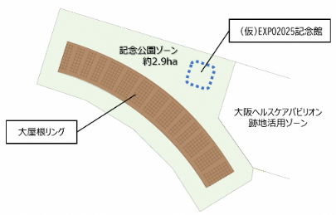
都市インフラの充実
関西経済をけん引するまちづくり①
○ 夢洲のまちづくり
■ 万博レガシーを継承した夢洲第２期区域のまちづくり検討調査
（ １億５，３００万円）
大屋根リング約200mと周辺エリアを、万博を記念する「公園・緑地等」として
整備するための検討調査を府市共同で実施
国際観光拠点の形成に向け、夢洲第２期区域のまちづくりに向けた検討を
府市共同で実施
・「夢洲第２期区域マスタープラン」を踏まえ、開発事業者募集を
令和８年度開始予定
新
記念公園の整備（大屋根リングの利活用）イメージ
■ 夢洲地区の基盤整備事業 （１２４億 ５００万円）
（うち、一般会計： ２億１００万円）
国際観光拠点の形成と国際物流拠点の機能強化に向けた
鉄道・道路等の基盤整備を実施
ＩＲ用地に関する土地改良（液状化対策）
拡
41

Slide 2
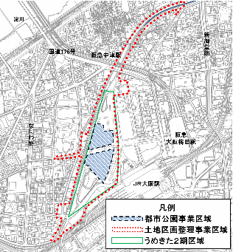
都市インフラの充実
関西経済をけん引するまちづくり②
○ うめきた２期区域のまちづくり
■ 大阪駅北大深西地区土地区画整理事業 (２６億４，０００万円)
令和９年度の全体まちびらきに向け、道路整備等を府市共同で実施
■ 大深町地区防災公園街区整備事業 ( ８億３，４００万円)
令和９年度の全体まちびらきに向け、うめきた公園整備等を府市共同で実施
○ 新大阪駅周辺のまちづくり
うめきた２期区域図
■ 新大阪駅周辺地域のまちづくり検討調査 ( ２，４００万円)
新大阪駅エリア
リニア中央新幹線
北陸新幹線
淡路駅
駅とまちが一体となった世界有数の広域交通ターミナルのまちづくりの実現をめざした検討調査を府市共同で実施
新大阪駅
淡路駅エリア・十三駅エリア
都市再生緊急整備地域
（114ha）
新大阪駅周辺地域のサブ拠点であるとともに、それぞれの地域のまちづくりの中心的な拠点として、来訪者や地域住民にとって魅力あるまちづくりの実現をめざし、導入機能等に関する検討調査を実施
十三駅
淀川
淀川左岸線
豊崎ＪＣ
42
42
新大阪駅周辺のまちづくり エリア図

Slide 3
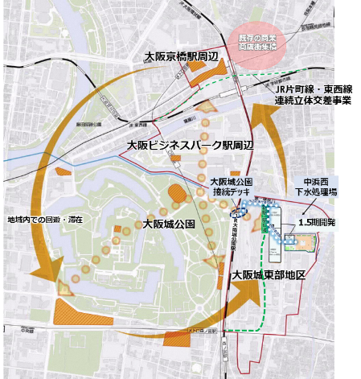
都市インフラの充実
関西経済をけん引するまちづくり③
○ 大阪城公園周辺地域のまちづくり
（ ３００万円）
■ 大阪城東部地区のまちづくり検討調査
１．５期開発を推進するとともに、地区の更なる活性化に資するまちづくりの検討調査を大阪府・地権者等と共同で実施
■ 大阪城公園接続デッキ整備事業 （１２億９，５００万円）
大阪城東部地区における歩行者空間のネットワーク化に向け、観光拠点の形成に資する歩行者デッキを大阪府・鉄道事業者と協働して整備
■ カーボンニュートラルを見据えた中浜西下水処理場の再構築事業
（ １億１，７００万円）
まちづくりと連携した上部空間の活用や、資源・エネルギーの循環拠点となる次世代の都市型下水処理場への再構築に向けた基本設計
■ 京橋駅周辺におけるまちづくりの推進 （ ２億６，８００万円）
国際競争力の強化に資する都市再生の推進や民間都市開発等を促進するため、まちづくりの検討調査を実施
JR片町線東西線の地下化により、鉄道による地域分断を解消するとともに、踏切を除却し広域交通ネットワークを形成（幹線道路機能の強化）
するための設計調査を実施
新
43

Slide 4
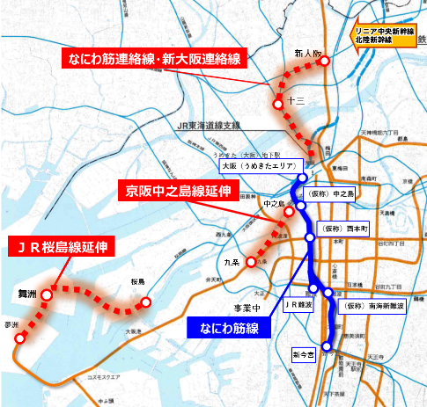
鉄道ネットワークの充実
鉄道ネットワークや交通環境の充実
都市インフラの充実
都市インフラの充実
■ リニア中央新幹線等整備促進 （ ３００万円）
リニア中央新幹線・北陸新幹線の早期全線開業の実現に向けた
国等への働きかけ
■ なにわ筋線事業の促進 （１０２億３，３００万円）
※令和７年度補正予算の繰越分（１１億２，５００万円）を含む
なにわ筋線の整備主体が実施する用地補償や工事等への出資・補助
■ 都市鉄道路線の事業化に向けた検討調査 （ １，１００万円）
新たな鉄道３路線の事業化に向けた検討を大阪府・鉄道事業者と 共同で実施
新
■ 路線バスに係る自動運転の事業化支援事業 （ ３億７，５００万円）
市内路線バスの自動運転化に向けた実証実験に対する支援
新
■ 高速道路等における自動運転バスの社会実装に向けた検討調査 （ １，５００万円）
主要な交通拠点や集客拠点等をつなぐ高速道路を活用したルートでの社会実装に向けた検討調査を実施
■ ユニバーサルデザイン（UD）タクシーの普及促進 （ ６，０００万円）
誰もが安全・安心で快適に移動できるＵＤタクシーの導入に対する補助

Slide 5
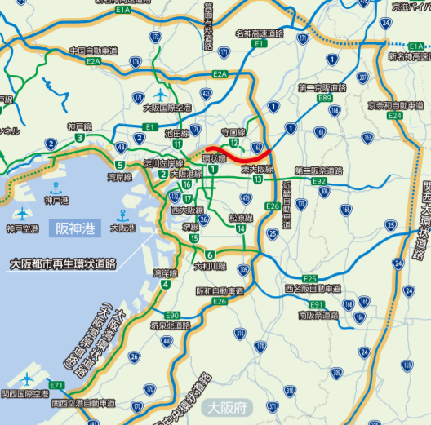
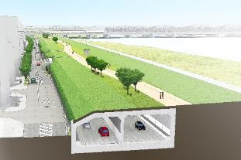
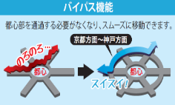

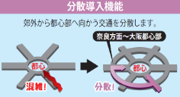
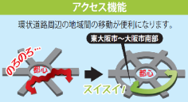
高速道路ネットワークの充実
都市インフラの充実
■ 淀川左岸線（２期）事業 （５０９億４，０００万円）
※令和７年度補正予算の繰越分（２７億７，０００万円）を含む
トンネル本体工事等を推進
（２０３２（令和１４）年度の事業完了に向けて整備を推進）
・区 間：
阪神高速神戸線
～新御堂筋
・事業主体：
大阪市、阪神高速道路㈱
国 土 軸
新名神高速道路
淀川左岸線延伸部
淀川左岸線（２期）
新大阪駅
整備イメージ
第二京阪道路
環状道路の役割
大阪駅
バイパス機能
淀川
夢洲
都心部を通過する必要がなくなり、
スムーズに移動できます。
京都方面～神戸方面
淀川南岸線
淀川左岸線(2期)
大阪都市再生環状道路
分散導入機能
郊外から都心部へ向かう交通を分散します。
奈良方面～大阪都心部
■ 淀川左岸線延伸部事業 （ ４億円 ）
道路詳細設計及び道路改良工事等を実施
・区 間：新御堂筋～近畿自動車道
・事業主体：国、阪神高速道路㈱ 、西日本高速道路㈱
アクセス機能
環状道路周辺の地域間の移動が便利になります。
関西国際空港
東大阪市～大阪市南部
45

Slide 6
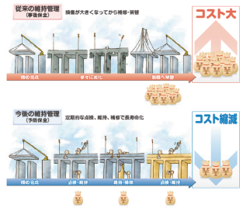
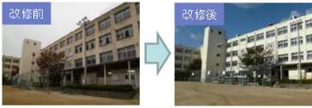
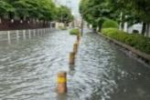
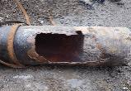
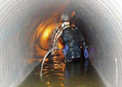
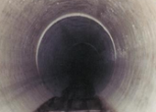
公共施設の維持管理の推進
都市インフラの充実
■ インフラ施設・市設建築物の維持管理 （ １，９２７億７，７００万円）
長寿命化を基本とする計画的な維持管理の推進と、
安全確保のために必要な修繕等を実施
インフラ施設（道路、岸壁等)の維持管理 （ ２７８億６，４００万円）
※令和７年度補正予算の繰越分（ ８億３，６００万円）を含む
予防保全（状態監視型）の維持管理
市設建築物（一般施設、学校施設、市営住宅）の維持管理
（１，６４９億１，３００万円）
※令和７年度補正予算の繰越分（２８１億１，８００万円）を含む
長寿命化事例（外壁改修等）
■ 上下水道管路の老朽化対策の強化 （ ３６４億円 ）
拡
上下水道管路の破損が原因で漏水事故や道路陥没事故が発生した場合に
社会的影響が大きくなる管路の更新を推進するなど、老朽化対策を強化
漏水事故による道路冠水
漏水した老朽管
改築中
改築後
上水道における管路更新ペースの引き上げ等に着手
下水道における特別重点調査の結果に応じた大口径管路の改築等の推進
老朽化対策事例（下水道管路の改築）
46

